Slide 5
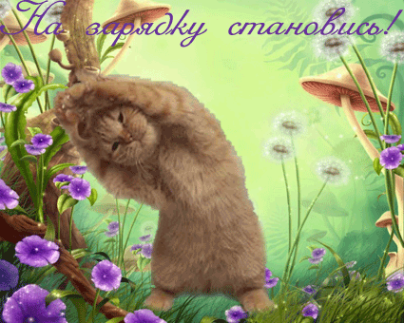
Логоритмическая гимнастика

Slide 6
Ритмотерапия

Slide 7
оздоровительные интегрированные упражнения
Мы надули шар воздушный, Оставляя пальцы прижатыми друг к другу,
Вот такой большой – большой, отводят ладони, образуя шарик.
Отпустили его в небо, Поднимают руки вверх.
Помахали вслед рукой. Прощально машут рукой.
Полетел воздушный шарик Качают поднятыми руками вправо – влево.
Прямо в небо к облакам,
Но за сук он зацепился, Прижимают ладони друг к другу.
Лопнул, хлопнул – БАМ! Опускают руки и хлопают 1раз в ладоши.
Ш – ш – ш….. Произносят на продолжительном выдохе
звук « ш-ш-ш…»

Slide 8
Динамические паузы

Slide 10
Музыкотерапия

